Slide 1

书法教程

Slide 2



篇章
壹
贰
书法概述篇
叁
毛笔书法篇
肆
硬笔书法篇
伍
粉笔书法篇
书法欣赏篇

Slide 3
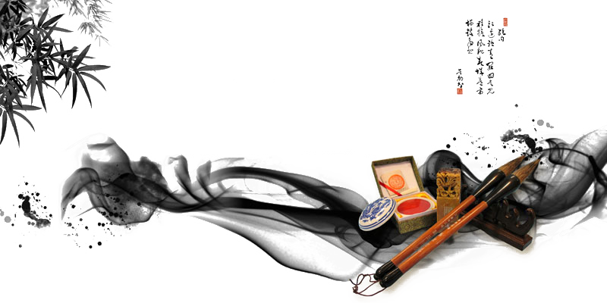

第二篇
毛笔书法篇
第二章 毛笔书法常识
第五章 毛笔篆书与隶书
第三章 毛笔楷书
第六章 毛笔书法的章法布局
第四章 毛笔行书

Slide 4


第五章
第一节 毛笔篆书
第二节 毛笔隶书

Slide 5


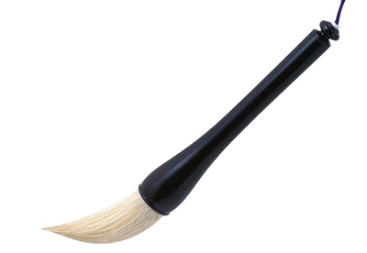
第一节
毛笔篆书
篆书是最早的一种书体，其笔法比其他书体简单，结字富
有装饰性。

Slide 6
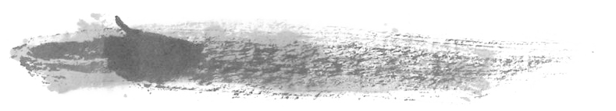
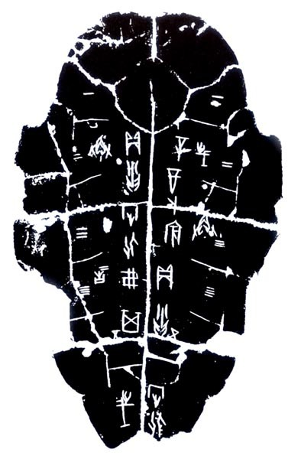
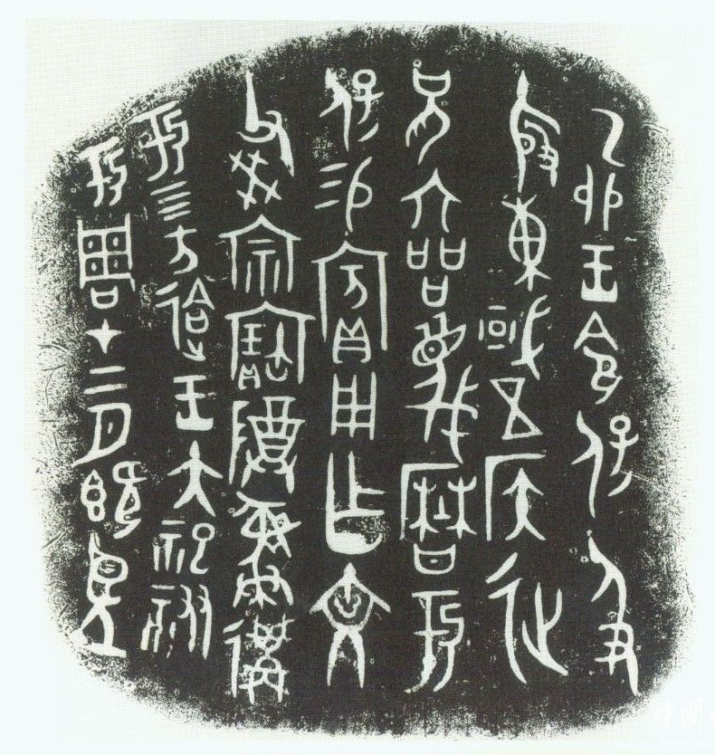
一、篆书的发展概况
大篆是周朝时期的文字，广义来说，甲骨文和金文都属于大篆。在统一六国后，秦国综合了七国的文字制定出了一种通用的文字，称为小篆，又称秦篆。
甲骨文
金文

Slide 7
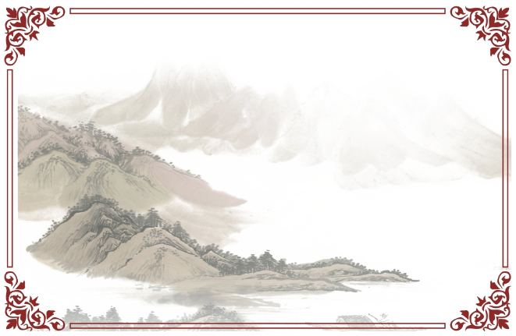
篆书主要在先秦、秦汉时期应用广泛，汉代以后，篆书多用于书写碑额（汉代墓碑的额首，位于碑的头）和器物款识，在其他场合则应用较少。
到了唐代，篆书因李阳冰而复苏，但秦篆的浑厚宏伟之气已荡然无存。
宋代的金石学（中国考古学的前身）和元朝的复古书风（元初书法总的情况是崇尚复古）使篆书的发展略有起色，以篆书著称者不乏其人但乏超越之力。明代承元之风，步趋持平。
清朝时期，篆书百花斗艳，进入了推唐超秦的大繁荣阶段。
现代汉字是从小篆演变而来的。虽然小篆已经有近2 000年的历史，但它仍然出现在今天的许多场合中，尤其是艺术设计和书画作品中。

Slide 8

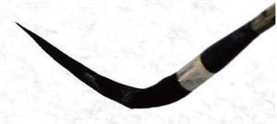
二、篆书的笔法特点
（一）藏头护尾，中锋行笔
小篆笔画的起笔和收笔讲究含蓄，一般采用藏锋起笔、回锋收笔。有的笔画在采用逆入平出的写法时，不采用回锋收笔，但也须提笔空回，以保证笔尾自然含蓄。
中锋行笔写出来的线条厚实饱满、富有立体感，是写小篆最重要的笔法。

Slide 9
（二）粗细均匀，圆转为主
大篆的笔画轻重变化明显，小篆由大篆演化而来，笔画由之前的“轻重变化明显”发展成为“粗细均匀”。
小篆的笔画中除了直线外，就是弧线，所有笔画方中寓圆，圆中有方，使转圆活。有明显折角之处大多由两个笔画衔接而成，并非纯粹的折笔。
（三）弧画运笔，搭接无痕
小篆中，笔画的起笔相接、收笔相连、起笔与收笔相连使得字体接头处的笔锋隐而不露，衔接自然、不露痕迹。

Slide 10
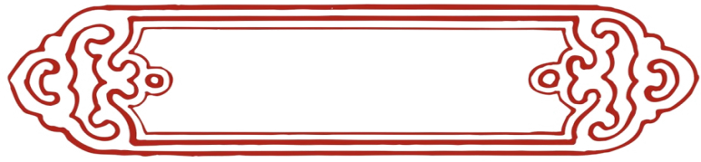
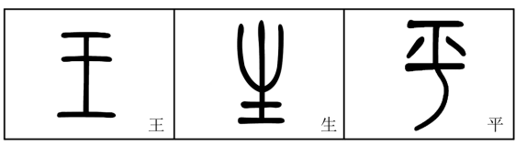
三、篆书基本笔画的书写方法
篆书是我国一种古老的书体，其基本组字的点画较为简单、笔画粗细一致，起止都要藏锋，向左撇出的地方并不用撇，向右用捺的地方也不出捺，一概是曲笔弧线结字。
（一）横
由右至左藏锋起笔，而后转笔向右，中锋涩行，至末端向左回锋收笔，有时也可略驻后提笔空回。

Slide 11
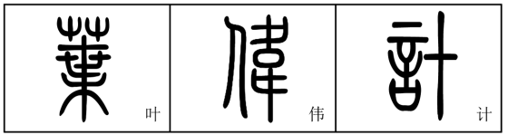
（二）竖
由下至上藏锋起笔，而后转笔向下，中锋涩行，至末端向上回锋收笔。

Slide 12
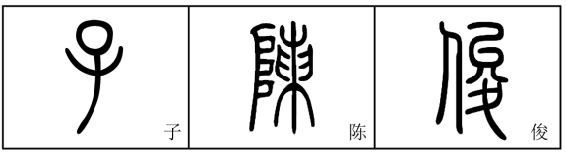
（三）弧
“弧”画有很多变体，包括上弯弧、下弯弧、左弯弧、右弯弧、斜笔（分向左倾斜和向右倾斜）、曲笔（指一笔之内不同方向弯转的笔画）等。在书写时，应注意藏锋起笔，回锋收笔（或略驻后提笔空回）。
此外，在写上弯弧和下弯弧时，应从上到下分作两笔写，先写左半，后写右半，并保证交接处的衔接自然无痕。

Slide 13
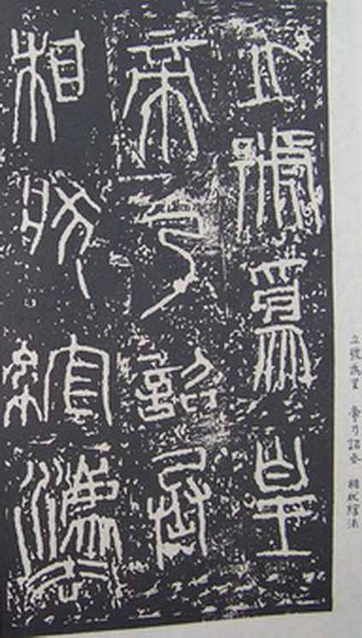
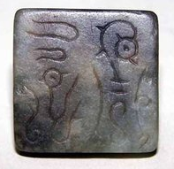
四、篆书的结构特点
（一）字取纵势，体正势圆
小篆横向的笔画一般写得收敛，而纵向的笔画则舒展，字形大多呈长方形。小篆的字势，凡方折处都是弧形线，少量的在刻印用的缪篆（汉代摹制印章用的一种篆书体）和秦诏版（刻在铜版上的秦朝时期的诏书）上也有部分的方形体势。
缪篆
秦诏版

Slide 14
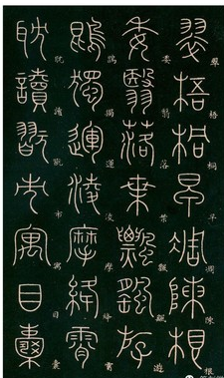
（二）重心平稳，平衡对称
小篆的形体既平又正，是严紧而又工整的书体形式，呈现出来的大都为静态美。在书写时，应注意横平竖直、重心平稳。
小篆追求空间分割均衡、左右上下对称，这是篆书不同于其他书体的重要特征。这种平衡对称主要包括独体对称、字的局部对称和圆弧形笔画左右倾斜度的对称。

Slide 15
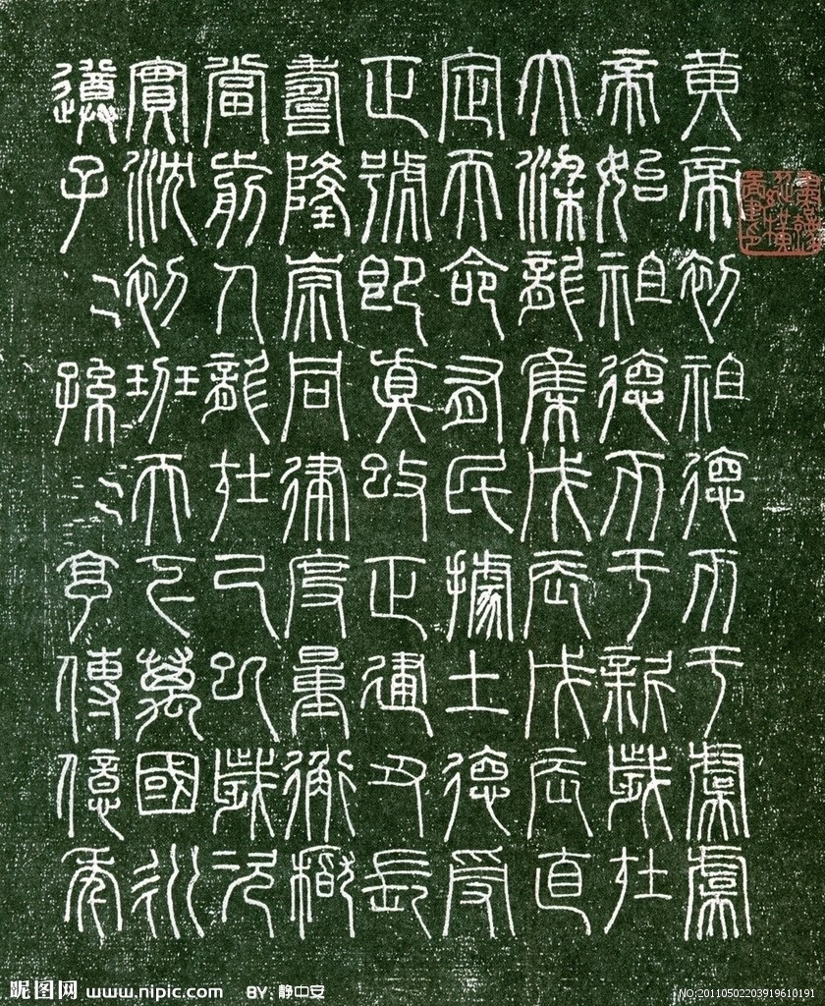
（三）上紧下松，参差错落
小篆大部分字的主体部分在上大半部，下小半部是伸缩的垂脚，显得上紧下松。
小篆讲究随体赋形，常在不改变结体原则的前提下，灵活处理字体笔画，使其布列整齐、疏密匀均、高低错落，以确保字形美观匀称。

Slide 16
第二节
毛笔隶书
隶书为秦书八体之一，是汉字中常见的一种庄重字体，书写效果略微宽扁，横画长而直画短，呈长方形状，讲究“蚕头雁尾”“一波三折”。隶书对后世书法有不可小觑的影响，在书法界有“汉隶唐楷”之称。

Slide 17
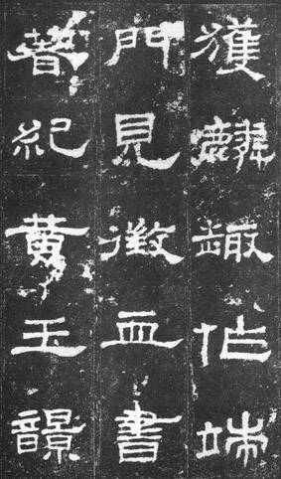
一、隶书的发展概况
（一）隶书的起源
相传，秦始皇在“书同文”的过程中，命令李斯创立小篆后，也采纳了程邈整理的隶书。
隶书基本是由篆书演化来的，汉字从小篆到隶书的演变过程称为“隶变”，主要将篆书圆转的笔画改为方折，书写速度更快，因为在竹简、木简（简牍）上写字很难画出圆转的笔画。

Slide 18
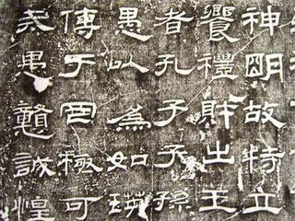
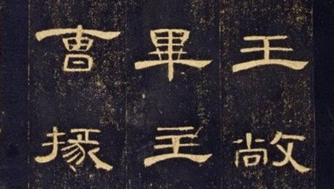
（二）隶书的繁盛与变化
西汉初期仍然沿用秦隶的风格，到新莽时期开始产生重大的变化，产生了点画的波磔写法。
所谓“波”指笔画左行如曲波，后楷书中变为撇；
所谓“磔”指右行笔画的笔锋开张，形如“燕尾”的捺笔。
到东汉时期，隶书点画的波磔变化明显，完全没有了篆书的势态，产生了众多风格，并留下大量石刻。《张迁碑》《乙瑛碑》《曹全碑》是这一时期的代表作。

Slide 19
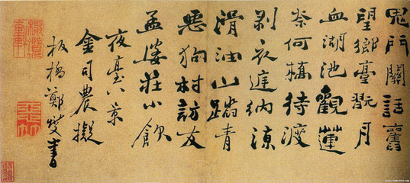
（三）隶书的第二次高峰
魏晋以后，草书、行书、楷书迅速形成并得以发展，隶书虽然没有被废弃，但变化不多，在书法史上出现了一个较长的沉寂期。
到了清代，在碑学复兴浪潮中隶书再度受到重视，出现了郑燮、金农等著名书法家，他们在继承汉隶的基础上对隶书进行了创新。

Slide 20
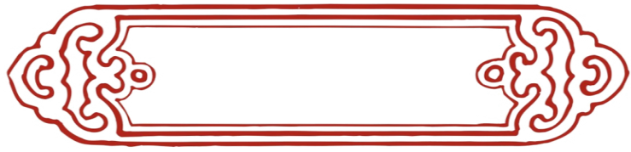
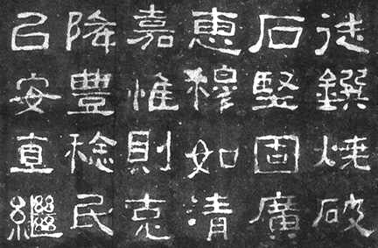
二、隶书的艺术特征
（一）厚重
表现为气势浑厚、茂密凝重、雄健壮美。其用笔不同于篆书的篆引，而是全力铺毫、逆行涩进。它给人的艺术感受不是帖学一路的俊逸清秀、有书卷气，而是旷达雄浑、气势壮美。

Slide 21
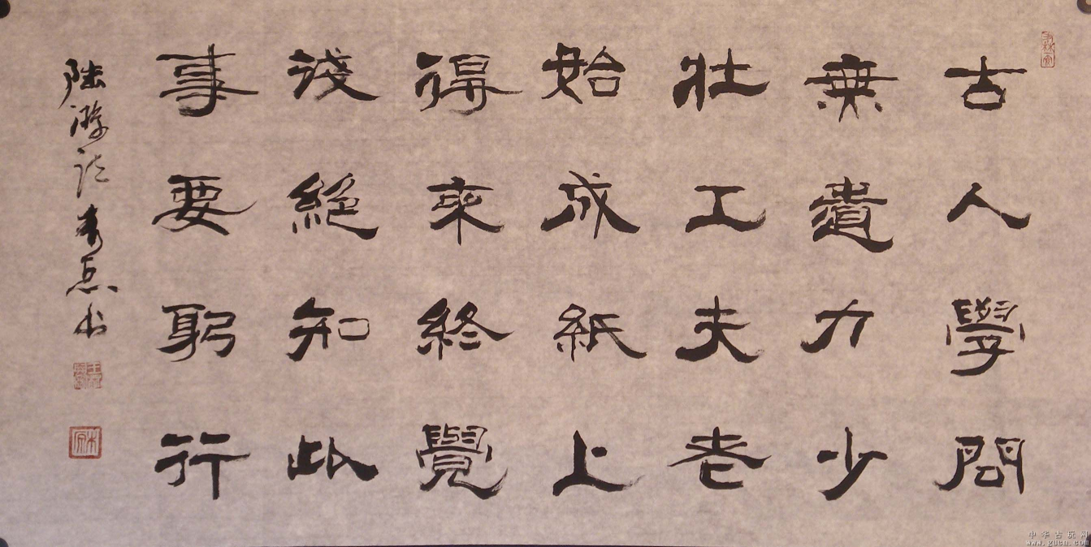
（二）朴拙
表现为朴实率真、稚拙天趣、平中寓奇。隶书虽然总体是方整的、静态的，但却平中有欹、静中有动、拙中有巧。
仔细观察传统隶书，字形结体很少见横平竖直、方正匀称的，多是欹侧险绝、参差错落、疏密有致、随字造势、同字异形、自然天成。

Slide 22
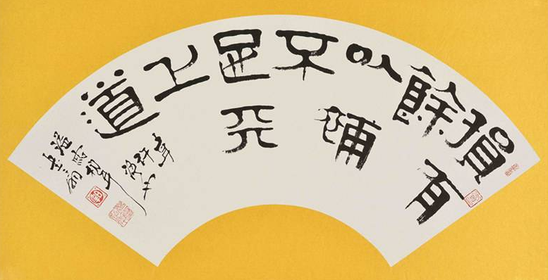
（三）高古
表现为取法高远、古典味浓、金石味重。在隶书结体中常带有篆书的造形，有的是用隶书的笔法写出篆书的结构，有的用篆书的笔意写出隶书的形态，似篆似隶，篆隶杂糅，有一种古典美。

Slide 23
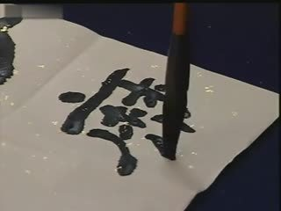
三、隶书的笔法特点
隶书笔画在篆书的直、曲基础上增加了起讫分明的点、撇、捺、折、钩、挑。加上原有的横和竖，使汉字的八类笔画基本成形。与其他书体相比较，隶书的笔法呈现出如下特点。
（1）起收藏护，点画圆和。起笔藏头、收笔护尾，这使得所有点画呈现出端头圆和的形态，体现出含蓄委婉之美。
（2）蚕头燕尾，藏露相宜。隶书的点画，尤其是横画、捺画和钩画，讲究起笔如“蚕头”、收笔如“燕尾”。
（3）行笔俯仰，线条起伏。笔画开端稍附、尾端微仰，这使得线条呈现出波折起伏之态，动感十足，生动有韵味。

Slide 24
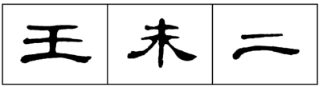
四、隶书基本笔画的书写方法
（一）横
横画是隶书中有特色的笔画，包括平横和波横两种。往往以“横飞”为美。
（1）平横是指横呈水平状，一般藏锋起笔，折笔中锋运行，回锋收笔或露锋收笔。

Slide 25
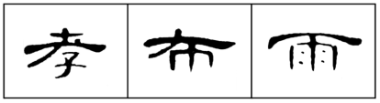
（2）波横具有俯仰之态，书写时一般藏锋起笔，折笔重顿，形成蚕头，然后提笔运行，至收笔处顿挫出锋，形成燕尾。写出来的蚕头、燕尾都要饱满，横中略向上弯。

Slide 26
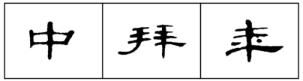
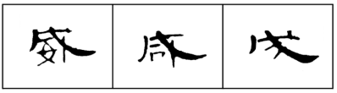
（二）竖
竖画在隶书中继承篆书的成分较大，多数为圆起圆收。有些字中的竖画末端较尖，但不同于楷书的悬针竖，写时应自然收结。书写时，一般藏锋起笔，中锋徐行，藏锋收笔。
隶书中有一种以竖代撇现象较多。主要表现在书写楷书戈钩的短撇上，如“威”第八笔，“咸”第八笔。此外，隶书中的点大多是由竖充任的。

Slide 27
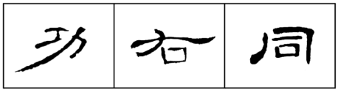
（三）撇
（1）长撇是隶书中最基本的撇。一般藏锋起笔，向左下倾斜行笔，整体弧度不大，回锋向上收笔，与楷书的长撇基本类似。
（2）弯撇是隶书中常见的撇，弯如半月。一般为藏锋起笔，或竖行—半向左下弯行，或直接弯行，弧度呈45°角。
（3）竖撇是一种将左旁竖画进行艺术美化的做法。起笔如竖，行至一半，向左上弯行，至末端向上微挑旋即回锋收结。

Slide 28
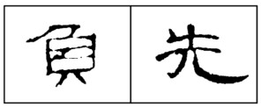
（4）横撇是一种基本无弧度的撇，在隶书中常用于字头呈外展状。只是起笔处稍向上抬。一般藏锋起笔，转向左行，至尾处向上回锋收笔。
（5）短撇：藏锋起笔，由右上方向左下运行，回锋收笔。

Slide 29
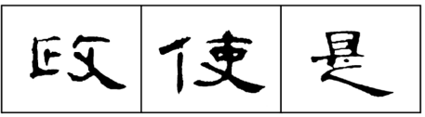
（四）捺
捺画是波笔的又一形式，是形成隶书气势的重要笔画。隶书中的捺画与波横写法近似，均为蚕头燕尾状。只是波横平出，捺画藏锋起笔后，向右下倾斜行笔，至捺角处稍顿向右上提笔出锋。

Slide 30
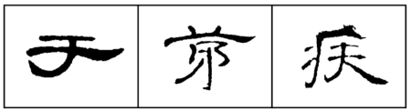
（五）钩
隶书中的钩画颈部过长，并不像楷书的钩向上翘拔、出锋犀利，而是多带波笔痕迹、滑行出钩。
（1）竖钩：起笔如竖画，行至出钩处向左（或向右）滑行，回锋收笔，钩圆而不挑。
（2）弯钩近似楷书的钩，出钩前折笔顿驻，然后向左上方提笔挑钩出锋。
（3）撇钩是一种近似撇的钩。起笔如撇，行一半时滑行向左出钩，钩身略弯。

Slide 31
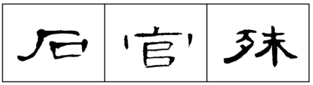
（六）折
折画在隶书中主要指两种笔画接合处，包括内折、外折、横折撇三种，笔法较为随意。
隶书中的折画变化很多，出于它承继篆书，许多折画不像楷书那样有规可循，多为带有图画的随意行为，因此书写时要多临帖。

Slide 32
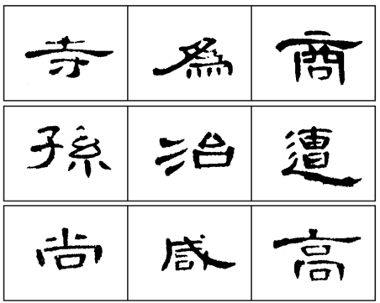
（七）点
点画在隶书中处于发展状态，多利用其他笔画如横、竖、撇、捺来代替。

Slide 33
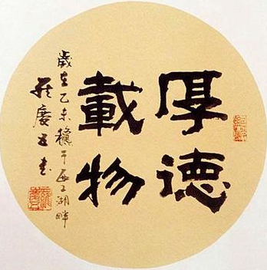
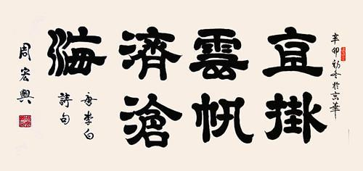
五、隶书的结构特点
隶书是从篆书发展而来的，与篆书相比，有以下特点。
（1）字取横势，形体扁方。
（2）化圆为方，化弧为直。
（3）波磔分明，左舒右展。
（4）因字立形，参差变化。
（5）偏旁独立，体势均衡。

Slide 34

谢谢

